Slide 1
GDM417 - ASTRONOMİ
Yrd. Doç. Dr. Mesut Yılmaz
Ankara Üniversitesi, Fen Fakültesi Astronomi ve Uzay Bilimleri
mesutyilmaz@ankara.edu.tr
312-2126720 / 1316
2016-2017 Güz

Slide 2
Günlük Hareket ve Gökyüzü
Gökküresi: Dünyamız dışındaki bütün gökcisimlerinin üzerinde yer aldığını, üzerinde hareket ettiklerini varsaydığımız, merkezinde Yer’in bulunduğu sonsuz büyük yarıçaplı sanal küredir.

Slide 3
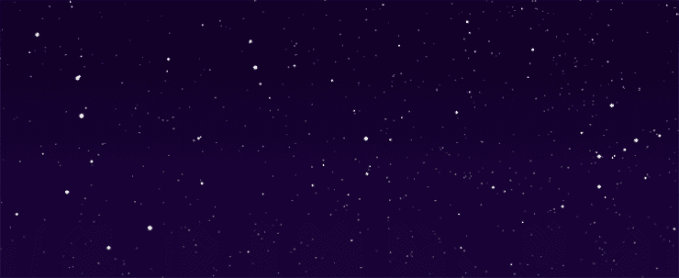
Günlük Hareket ve Gökyüzü
İster gece, isterse gündüz bu gökküresine bakıldığında bir hareket görürüz.
Bu, Dünya’nın dönüşünün bir sonucudur.
Görünür hareket: Gökküresinin yerin dönme ekseni etrafında dönüyor gibi görünmesi.
Ortaya çıkan kavramlar : Doğma, Batma, gün birimi, gece, gündüz..

Slide 4
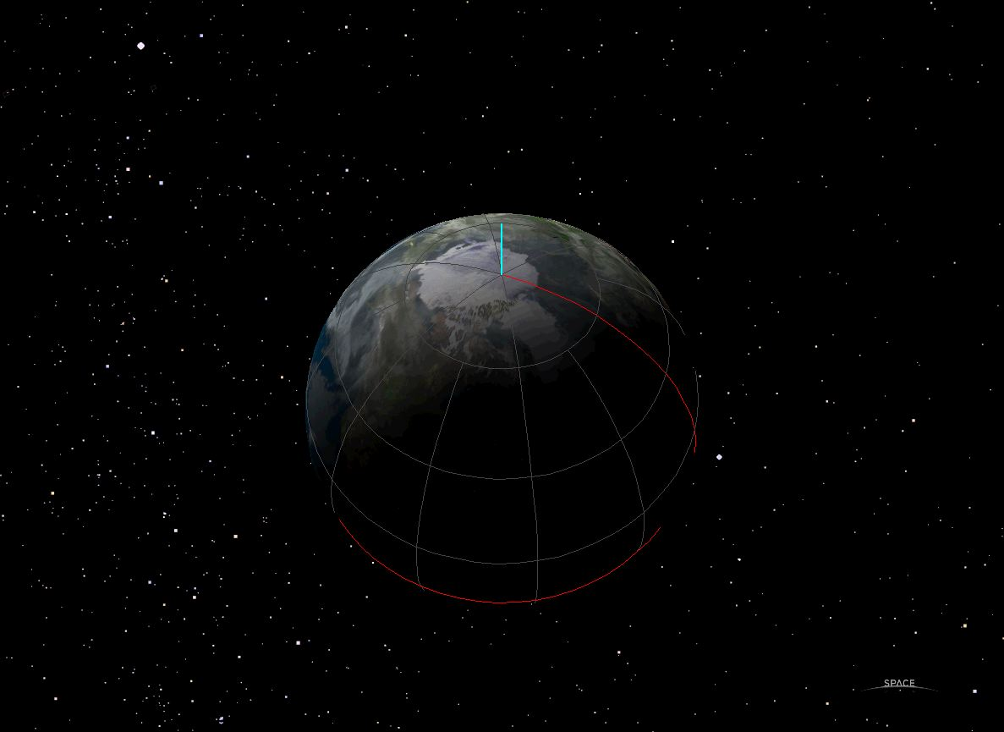
Günlük Hareket: Dünya’nın kendi ekseni etrafında dönmesi
Öğle Vakti
Dünya batı’dan doğu’ya doğru hareket etmektedir.
Sabah
Akşam
Gece Yarısı
Dünya, kendi ekseni etrafında bir tam dönmesini yaklaşık olarak 23 sa 56 dk da tamamlar

Slide 5
Günlük Hareket ve Gökyüzü
Gökyüzünün görünür hareketi sadece basit bir dönüş değildir. Bu hareket yıl boyunca ve gözlemcinin Dünya üzerindeki konumuna bağlı olarak değişebilir.
Bunun nasıl değiştiğini anlamak için koordinat sistemlerini tanımlamamız gerekir.

Slide 6
COĞRAFİ KOORDİNAT SİSTEMİ
Kuzey
Batı
Doğu
enlem
boylam
Ekvator
Güney

Slide 7
COĞRAFİ KOORDİNAT SİSTEMİ
Kuzey
Ankara
40º kuzey enlemi
33º doğu boylamı

Slide 8
COĞRAFİ KOORDİNAT SİSTEMİ
Kuzey
Ankara

Slide 9
UFUK KOORDİNAT SİSTEMİ
Zenit
Kuzey
Ufuk
ϕ (enlem)
Ekvator
Nadir

Slide 10
UFUK KOORDİNAT SİSTEMİ
Kuzey Doğrultusu
Kuzey kutup yıldızı doğrultusu
Zenit
Kuzey
Ufuk
ϕ (enlem)
Ekvator
Güney doğrultusu
Nadir

Slide 11
UFUK KOORDİNAT SİSTEMİ
zenit
Kuzey kutup yıldızı doğrultusu
kuzey
güney

Slide 12
UFUK KOORDİNAT SİSTEMİ

Slide 13
UFUK KOORDİNAT SİSTEMİ
Zenit
Meridyen
Ufuk
Güney

Slide 14
UFUK KOORDİNAT SİSTEMİ
Zenit
Meridyen
Yükseklik
Ufuk
Azimut
Güney

Slide 15
UFUK KOORDİNAT SİSTEMİ
Zenit
Meridyen
Yükseklik
Azimut
Güney

Slide 16
UFUK KOORDİNAT SİSTEMİ
Ufuk yüksekliği için temel düzlem ufuk,
Azimut için temel nokta güney noktası (veya meridyen temel alınarak azimut yerine saat açısı kullanılır)
Bir gökcisminin ufuk yüksekliği ve azimut değerleri, gözlemcinin Dünya üzerindeki yerine (enlem ve boylam) bağlıdır. Ayrıca aynı gözlemci için bile bu değerler zamanla değişir.
O zaman, Yer küre üzerinde herkes için ortak olan bir düzlem ve bir noktaya (başlangıç boylamına) gerek vardır.

Slide 17
EKVATOR KOORDİNAT SİSTEMİ

Slide 18
EKVATOR KOORDİNAT SİSTEMİ

Slide 19
EKVATOR KOORDİNAT SİSTEMİ

Slide 20
EKVATOR KOORDİNAT SİSTEMİ
Kuzey Gök Kutbu

Slide 21
EKVATOR KOORDİNAT SİSTEMİ
Kuzey Gök Kutbu

Slide 22
EKVATOR KOORDİNAT SİSTEMİ
Kuzey Gök Kutbu
Gök Ekvatoru

Slide 23
EKVATOR KOORDİNAT SİSTEMİ
Kuzey Gök Kutbu
Gök Ekvatoru

Slide 24
EKVATOR KOORDİNAT SİSTEMİ
Kuzey Gök Kutbu
Gök Ekvatoru

Slide 25
EKVATOR KOORDİNAT SİSTEMİ
Kuzey Gök Kutbu
Deklinasyon
Gök Ekvatoru
Sağ Açıklık
Koç Noktası

Slide 26
EKVATOR KOORDİNAT SİSTEMİ
KGK
Gök Ekvatoru
Deklinasyon
Sağ Açıklık

Slide 27
Ekvator Koordinat Sistemi
Ekvator koordinat sistemi
Referans noktaları: kuzey gök kutbu, gök ekvatoru
Açısal parametreler: dikaçıklık, sağaçıklık
Başlangıç noktası: ilkbahar ılımı
Yıldız Hareketi: “Yıldızlar gökküresine sabitlenmişlerdir, doğudan batıya doğru olan bir tam dönüşlerini 1 yıldız gününde tamamlarlar."

Slide 30
Görünürdeki Hareketler
P
Z
Gök cisimlerinin gök küresi üzerinde yer değiştirmeleri sonucu fark edilen hareketleri görünür hareketlerdir. Gözlemci bu kürenin merkezindedir. Kimi zaman gözlemci Yer’in merkezinde kabul edilir. Çünkü sonsuz yarıçaplı kürede Yer bir nokta gibidir.
Ufuk: Gözlemcinin bulunduğu noktadaki çekül doğrultusuna dik olan düzlemin gök küresi ile arakesitine gökbilim ufuk veya ufuk çemberi denir.
Günlük hareket, gök cisimlerinin topluca yaptığı dönme hareketidir. Günlük hareket saatin dönme yönündedir (-).
Kuzey yarım kürede bulunan gözlemci için
öğlen
ϕ
gün yayı
D
K
G
ufuk
gece yayı
B
ekvator
Öğlen çemberi
P’
Z
N
P’
Güney yarım kürede bulunan gözlemci için
-ϕ
B
K
G
ufuk
D
ekvator
P
N

Slide 31
Gök kutupları ve ekvator çemberi gök küresi üzerinde sabittir. Zenit, ufuk ve öğlen çemberi ile doğu – batı, kuzey – güney noktaları gözlem yerine bağlı olarak değişirler. Gök cisimlerinin her gün gördüğümüz toplu hareketlerine “günlük hareket” denir. Bu hareketin dönme süresi bir gündür. Bir gözlemci bu harekete katılan yıldızların kimini görür, kimini hiç görmez. Kimini birkaç saat görür, kimini her zaman görür. Bu durumlar yıldızın gök küresi üzerindeki yerine ve gözlemcinin bulunduğu enleme bağlıdır.
Günlük harekette yıldızlar, doğarlar, ufkun üstünde bir süre yükselirler ve öğlen çemberine gelince en yüksek noktaya erişirler. Bu anda yıldız üst geçiştedir denir. Sonra gittikçe alçalır ve daha sonra batarlar. Ufkun altında da bu hareketi sürdürürler. Ve yine öğlen çemberinde en alçak noktaya erişirler. Bu anda yıldız alt geçiştedir denir. Sonra tekrar yükselir ve bir süre sonra yeniden doğarlar. Her yıldız böylece kendine özgü bir çember üzerinde dolaşır. Bu çembere yıldızın günlük hareket çemberi denir. Bu çember ekvatora paraleldir. Ekvatorda en büyük olur. Kutuplara doğru gidildikçe küçülür. Genellikle bu çemberin bir parçası ufkun üstünde, diğer parçası da ufkun altında kalır. Üstteki parçaya “gün yayı” alttakine de “gece yayı” denir (Güneş’e göre tarifi). Yıldızlarda durum terstir. Gün yayları gece, gece yayları da gündüz çizerler. Gün yayı görülme süresine karşılıktır. Bu nedenle gün yayı değimi yerine, karışıklığı önlemek için “görülme süresi” değimi tercih edilir.
180° lik gün yayı = 12^{sa} lik görülme süresidir.

Slide 32
Şimdi, yıldızların gök küresi üzerinde bulundukları yerlere göre gün ve gece yaylarını, veya görülme sürelerini irdeleyelim. Önce bazı tanımları hatırlayalım:
Dikaçıklık (δ): Bir yıldızın ekvatora dik olan saat çemberi boyunca ekvatordan olan açısal uzaklığına denir. Kuzeye doğru 0° ile +90° ve güneye doğru 0° ile +90° arasında ölçülür. Yer küresi üzerinde enlem ne ise, gök küresinde dikaçıklık o dur.
İrdeleme
1. ϕ = sabit
a. Yıldız ekvatorda ise δ = 0°
Y1 üst geçişte; DY₁B = gün yayı = 180° = 12^{sa}
Y2 alt geçişte; DY₂B = gece yayı = 180° = 12^{sa}
b. δ > 0° olan yıldız için,
D′Y₁′B′ = gün yayı = görülme süresi > 12^{sa}
B′Y₁D′ = gece yayı = görülme süresi < 12^{sa}
Doğu ve batı noktaları kuzeye doğru kaymıştır.
P
Z
Y1′
δ
ϕ
Y1
D′
D
K
B′
G
Y2′
B
ufuk
Y2
ekvator
P’
N

Slide 33
c. δ = 90° - ϕ olan yıldız için; bu yıldız hiç batmaz
δ ≥ 90° - ϕ olan yıldızlar batmayan yıldızlardır
d. δ < 0° olan yıldız için doğu ve batı noktaları güneye doğru kaymıştır.
D′Y2B′ = görülme süresi < 12^{sa}
B′Y2′D′ = görülme süresi > 12^{sa}
e. δ ≥ -(90° - ϕ) olan yıldızlar ise hiç doğmazlar. Doğmayan yıldızlardır.
P
Z
Y1
ϕ
ekvator
-δ
-(90 -ϕ)
D
D′
Y2
K
G
ufuk
B′
Y3
B
(90 -ϕ)
Y2′
P’
N

Slide 34
δ
Z
Y₁
Y₂
2. ϕ değişsin
a. ϕ = 0° (gözlemci ekvatorda)
δ = 0° olan bir yıldız için görülme süresi 12^{sa}
b. δ > 0° olan yıldız için D ve B noktaları kuzeye doğru kayar. Görülme süresi = 12^{sa}
c. δ < 0° olan yıldız için D ve B noktaları güneye doğru kayar. Görülme süresi = 12^{sa}
= 0° olan yerde doğmayan ve batmayan yıldız yok.
d. ϕ = 90° (gözlemci kuzey kutupta)
= 0° olan bir yıldız ufuk çemberi boyunca dolaşır.
> 0° ise hiç batmaz (Y₁)
δ < 0° ise hiç doğmaz (Y₂)
D′
D
D″
P
K
ϕ = 0°
G
P′
ufuk
B′
B
B″
ekvator
P
Z
N
Y₁
δ
ufuk
ekvator
-δ
Y₂
ϕ = 0°
N
P′

